Slide 1

DATA CLEANING BOOKING.COM
Tipología y ciclo de vida de los datos
Gerard Alcalde y Guillem Rochina

Slide 2



1. DESCRIPCIÓN DEL DATASET
El conjunto de datos a tratar es el obtenido como resultado de la práctica anterior de Web Scraping.
El dataset contiene los datos e indicadores más relevantes de cada uno de los hoteles encontrados en función de determinados criterios de búsqueda.
En concreto, en el dataset encontramos datos de habitaciones para tres ciudades distintas (Barcelona, Madrid y Valencia) en tres meses distintos (Diciembre, Marzo y Junio).

Slide 3
1. DESCRIPCIÓN DEL DATASET
Columna | Tipo | Descripción
Name | Str | Nombre del hotel
City | Str | Nombre de la ciudad donde se realiza la búsqueda (parámetro de búsqueda inputado)
Check-in | Str | Fecha de entrada al hotel (parámetro de búsqueda inputado)
Check-out | Str | Fecha de salida del hotel (parámetro de búsqueda inputado)
Adults | Int | Número de adultos para los que se realiza la reserva (parámetro de búsqueda inputado)
Children | Int | Número de niños para los que se realiza la reserva (parámetro de búsqueda inputado)
Num_rooms | Int | Número de habitaciones reservadas (parámetro de búsqueda inputado)
Address | Str | Dirección postal del hotel, incluyendo calle, número, zona de la ciudad, código postal, ciudad y país
Hotel_coordinates | Str | Coordenadas del hotel formadas por longitud y latitud separadas por una coma
Hotel_score | Int | Nota general que recibe el hotel por los usuarios
Hotel_scores | Dict | Diccionario que recoge la puntuación del hotel para distintas categorías. Las categorías incluidas son: Staff, Facilities, Cleanliness, Comfort, Value for money, Location, Free WiFi.
Hotel_description | List | Descripción aportada por el propietario del hotel. Cada elemento de la lista es una línea de la descripción en formato string
Features | List | Lista de las distintas características del hotel
Room_data | Dict | Diccionario para cada una de las distintas habitaciones disponibles en el hotel los siguientes atributos: room_name (string): Nombre de la habitación. room_price (string): Precio de la habitación. room_capacity (string): Texto con la capacidad de la habitación indicando número de adultos y de niños. room_options (list of strings): Lista de opciones del hotel asociadas a la habitación (cancelación gratuita, tipo de pensión, etc) room_facilities (list of strings): Lista de características de la habitación. room_bed_type (string): Tipo de camas en la habitación.
Page_count | Int | Posición en la que ha aparecido el hotel al buscar en booking
Current_page | Int | Página en la que ha aparecido el hotel al buscar en booking.
In_Page_count | Int | Número de la posición en la que se encuentra el hotel dentro de la página de resultados
Search_date | Str | Fecha en la que se realizó la búsqueda

Slide 4
1. DESCRIPCIÓN DE LOS OBJETIVOS PROYECTO
Los objetivos principales de este proyecto se dividen en tratar de responder dos preguntas:
Contexto: Aparición del SEO como una preocupación relevante para un gran número de industrias y negocios. → Problema: Dificultad de uso de herramientas SEO para mejorar el posicionamiento en metabuscadores. → Solución: Inferir que variables y características de las que poseemos en el dataset facilitan un mejor posicionamiento en el metabuscador.
Contexto: Incremento de la competencia en el sector hotelero (nuevos alojamientos vacacionales a través de plataformas como AirBNB). → Problema: Mayores dificultades para decidir que precio fijar. → Solución: Inferir aquellas variables que influyen más sobre qué precio se debe fijar para una alojamiento vacacional.
En conclusión, el proyecto persigue explotar los datos obtenidos en la práctica anterior para responder preguntas que pueden surgir en un negocio hotelero haciendo uso de R.

Slide 5
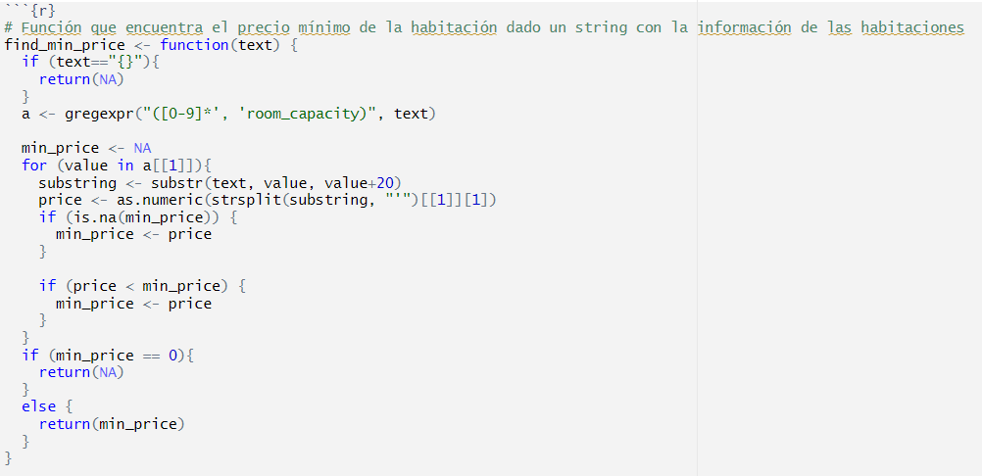
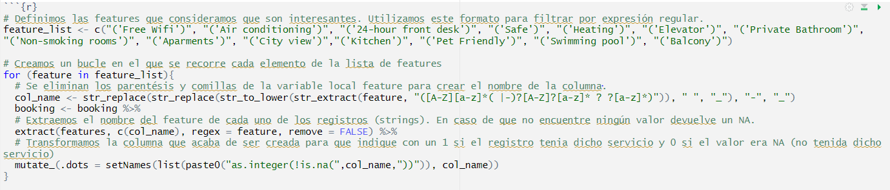
2. LIMPIEZA DE LOS DATOS
2.1 Transformación de las variables en el formato adecuado
Con la lectura del dataset encontramos que R interpreta los diccionarios y las listas presentes en el conjunto de datos como strings (los diccionarios fueron creados teniendo en mente Python para esta práctica), por lo que los tratamos como si realmente lo fueran.
En este apartado se realiza:
Eliminación de columnas con información redundante (Por. Ej: el nombre del alojamiento).
Split de strings en función de un separador completo para generar 2 o más columnas nuevas.
One Hot Encoding para generar variables dummy.
Extracción de información relevante a partir de strings de gran longitud (Por. Ej: la longitud de la descripción o el precio mínimo de una habitación, disponible en el diccionario “room_data”).

Slide 6
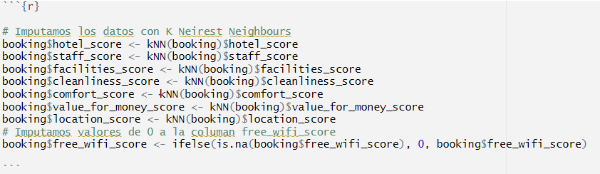
2. LIMPIEZA DE LOS DATOS
2.2 Tratamiento de ceros y elementos vacíos
Los datos faltantes o ceros han recibido dos tratamientos distintos según el caso:
En variables como postal_code, encontramos que los registros con ausencia de este valor también presentan NAs en la mayoría del resto de columnas, por lo que en estos casos se ha optado por eliminar dichas filas.
Otras columnas como las relacionadas con los scores (hotel_score, comfort_score, location_score etc.) no presentan la misma problemática que las anteriores, por lo que en estos casos se ha preferido mantener los registros y llevar a cabo una imputación mediante el algoritmo de K Vecinos más Próximos (o KNN).
Cabe destacar el caso de hotel_score, en el que encontramos valores faltantes tanto como NAs (por un fallo del web scraper) como con valor “-1” (debido a que el hotel no presentaba estos valores). Los valores -1 fueron sustituidos por NAs y se procedió a la imputación con KNN.

Slide 7
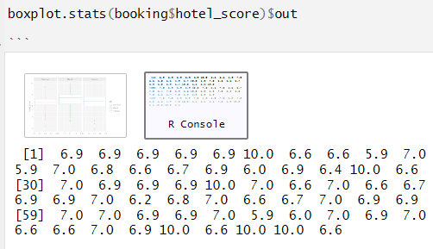
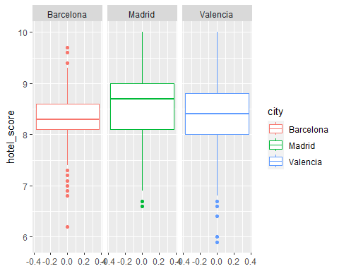
2. LIMPIEZA DE LOS DATOS
2.3 Tratamiento de valores extremos
Los valores extremos se han intentado detectar visualmente mediante el uso de box-plots y por otro lado se ha hecho uso de la función “boxplots.stats” para extraer qué valores se consideran outliers si nos basamos en los boxplots. En este caso, consideramos outliers a aquellos puntos que se sitúan más allá de 1.5 veces el índice intercuartílico con respecto a la mediana. Todos los supuestos outliers presentan valores que consideramos lógicos por lo que en esta fase no se ha eliminado registro alguno.

Slide 8
3. INTEGRACIÓN Y SELECCIÓN
DATOS DE VUELOS

Slide 9
4. ANÁLISIS DE LOS DATOS
Enfoque general
Estudio de la correlación
Contraste de hipótesis
Regresión Lineal
Comprobación de la normalidad y la homocedasticidad
Predicción de la posición en el buscador y del precio máximo de la habitación

Slide 10
4. ANÁLISIS DE LOS DATOS
Correlación con la variable objetivo

Slide 11
4. ANÁLISIS DE LOS DATOS
Normalidad y homocedesticidad

Slide 12
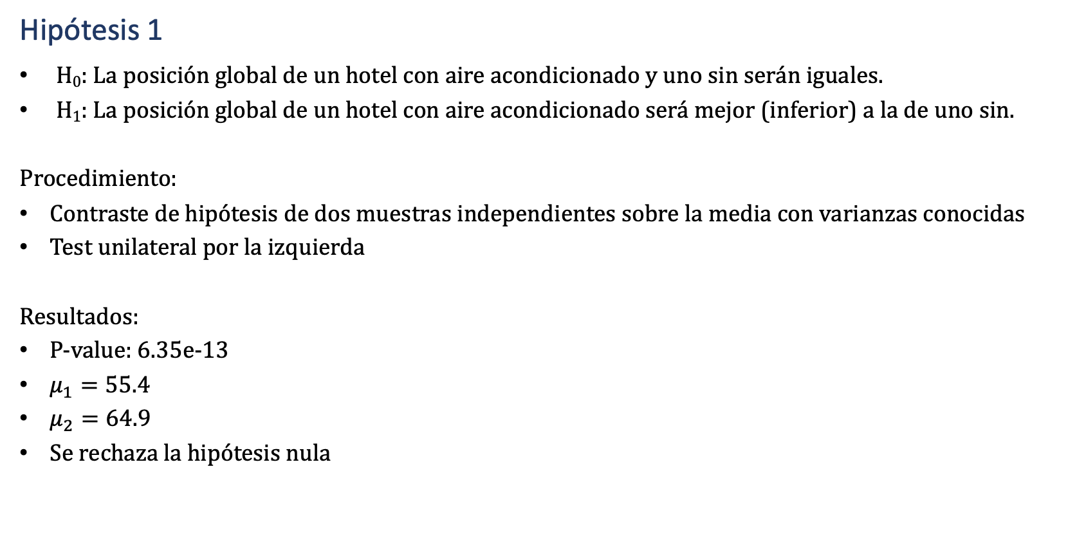
4. ANÁLISIS DE LOS DATOS
Contraste de hipótesis
Hipótesis 1
H₀: La posición global de un hotel con aire acondicionado y uno sin serán iguales.
H₁: La posición global de un hotel con aire acondicionado será mejor (inferior) a la de uno sin.
Procedimiento:
Contraste de hipótesis de dos muestras independientes sobre la media con varianzas conocidas
Test unilateral por la izquierda
Resultados:
P-value: 6.35e-13
$μ_{1}=55.4$
$μ_{2}=64.9$
Se rechaza la hipótesis nula

Slide 13

4. ANÁLISIS DE LOS DATOS
Contraste de hipótesis
Hipótesis 2
H₀: La posición global de un hotel con cancelación gratuita y uno sin serán iguales.
H₁: La posición global de un hotel con cancelación gratuita será distinta a la de uno sin.
Procedimiento:
Contraste de hipótesis de dos muestras independientes sobre la media con varianzas conocidas
Test bilateral
Resultados:
P-value: 0.00015
$μ_{1}=57.7$
$μ_{2}=67.3$
Se rechaza la hipótesis nula

Slide 14
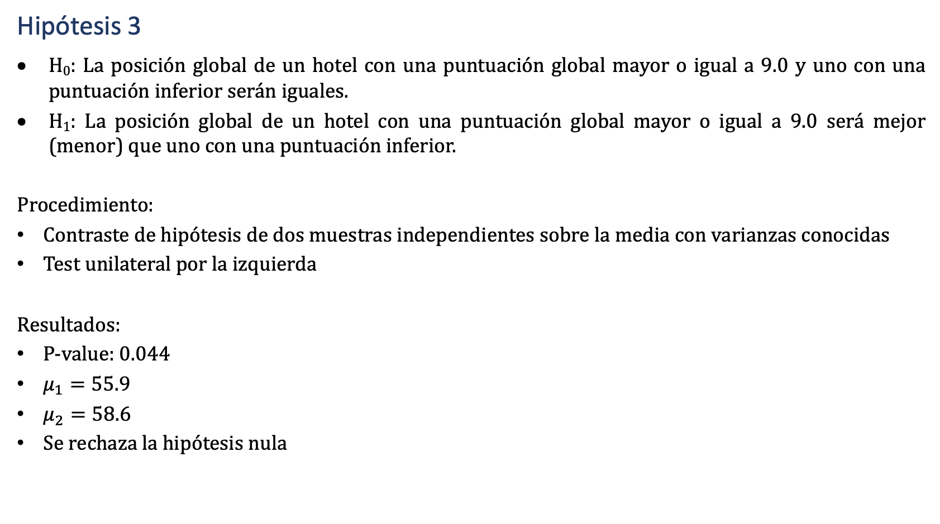
4. ANÁLISIS DE LOS DATOS
Contraste de hipótesis
Hipótesis 3
H₀: La posición global de un hotel con una puntuación global mayor o igual a 9.0 y uno con una puntuación inferior serán iguales.
H₁: La posición global de un hotel con una puntuación global mayor o igual a 9.0 será mejor (menor) que uno con una puntuación inferior.
Procedimiento:
Contraste de hipótesis de dos muestras independientes sobre la media con varianzas conocidas
Test unilateral por la izquierda
Resultados:
P-value: 0.044
$μ_{1}=55.9$
$μ_{2}=58.6$
Se rechaza la hipótesis nula

Slide 15
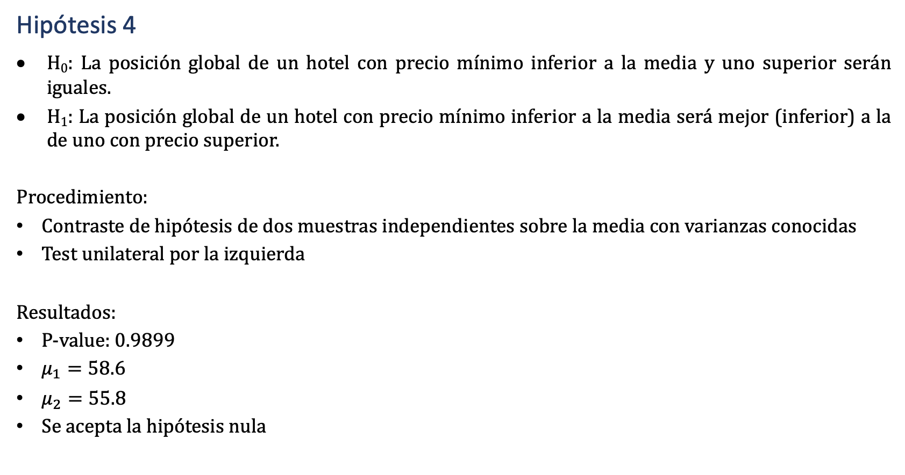
4. ANÁLISIS DE LOS DATOS
Contraste de hipótesis
Hipótesis 4
H₀: La posición global de un hotel con precio mínimo inferior a la media y uno superior serán iguales.
H₁: La posición global de un hotel con precio mínimo inferior a la media será mejor (inferior) a la de uno con precio superior.
Procedimiento:
Contraste de hipótesis de dos muestras independientes sobre la media con varianzas conocidas
Test unilateral por la izquierda
Resultados:
P-value: 0.9899
$μ_{1}=58.6$
$μ_{2}=55.8$
Se acepta la hipótesis nula

Slide 16
4. ANÁLISIS DE LOS DATOS
Regresión lineal múltiple -> page_count
Regresión 1
Variables empleadas:
Resultados:
Regresión 2
Variables empleadas:
Regresión 3
Variables empleadas:
Regresión 4
Regresión 5
Comfort_score
R²: 0.005
Comfort_score
Resultados:
R²: 0.02143
Staff_score
Resultados:
R²: 0.0195
Variables empleadas:
Staff_score
Resultados:
R²: 0.0567
Variables empleadas:
Staff_score
Resultados:
R²: 0.0546
Hotel_score
Staff_score
Facilites_score
Cleanliness_score
Value_for_money
Location_score
Free_wifi_score
Value_for_money
Location_score
Free_wifi_score
Value_for_money
Location_score
Free_wifi_score
Min_Price
Balcony
Pet_friendly
Air_conditioning
Private_bathroom
Free_wifi
Swimming_pool
Non_smoking_roms
Mean_flights
Length description
Safe
Value_for_money
Free_wifi_score
Balcony
Pet_friendly
Air_conditioning
Swimming_pool
Non_smoking_roms
Mean_flights
Length description

Slide 17
4. ANÁLISIS DE LOS DATOS
Regresión lineal múltiple -> max_price
Regresión 1
Regresión 2
Variables empleadas:
Staff_score
Resultados:
R²: 0.2125
Variables empleadas:
Staff_score
Resultados:
R²: 0.2109
Value_for_money
Location_score
Free_wifi_score
Min_Price
Balcony
Pet_friendly
Air_conditioning
Private_bathroom
Free_wifi
Swimming_pool
Non_smoking_roms
Mean_flights
Length description
Safe
Location_score
Balcony
Air_conditioning
Swimming_pool
Non_smoking_roms
Mean_flights
Length description
Free_wifi
Safe

Slide 18
5. CONCLUSIONES
Se ha realizado una limpieza de lo datos creando nuevas variables con más valor para el objetivo del trabajo.
Se han eliminado o imputado valores a los valores nulos o 0 del dataset original.
Se han estudiado los outliers.
Se ha llevado a cabo un estudio de la correlación de las variables:
Algunas variables están correlacionadas entre si
Ninguna variable presenta una clara correlación con la variable objetivo
Se ha estudiado la normalidad y la homocedesticidad de los datos obteniendo que estos se pueden considerar normales por el TLC y que algunos presentan una varianza constante
Se ha aplicado un contraste de hipótesis, donde ha aparecido la relevancia de variables como la presencia de aire acondicionado o que dispongan de cancelación gratuita.
Se ha observado que una regresión lineal múltiple no proporcionará unos buenos resultados para el objetivo del problema, pero nos ha permitido determinar las variables más relevantes que han sido: staff_score, value_for_money_score, free_wifi_score, balcony, pet_friendly, air_conditioning, swimming_pool, mean_flights y length_description.

Slide 19

GRACIAS POR LA ATENCIÓN

